Slide 1
이론
Kalman Filter
칼만 필터는 시스템 자체에 존재하는 노이즈, 측정값에 존재하는 노이즈들을 고려하여 출력을 추정하고 오류를 수정해나가는 재귀적인 특성을 가지는 필터이다. 현재의 입력과, 이전에 계산된 상태 및 불확실성을 나타내는 공분산 행렬들을 이용하여 필터링을 진행한다. “Predict - Correct”의 과정을 반복하며 수행이 되는데, 시스템의 상태를 예측하고, 예측의 불확실성(즉, 공분산)도 계산하게 된다. 노이즈가 포함된 측정값을 이용해 이전에 계산된 공분산, 예측값들을 업데이트 하게 된다.
측정값에 Kalman Gain을 곱한 것과 기존 예측값을 이용하여 추정값을 도출한다. Kalman Gain을 통해 측정값-예측값의 보상이 이루어지는데, Kalman Gain이 작다면 예측값이 추정값에 영향을 크게 준다.
공분산이 칼만 필터에서 중요한 역할을 하는데, 오차 공분산을 지속적으로 업데이트해가면서 정확도를 높여간다. 오차 공분산을 계산할 때 시스템 노이즈가 고려되고, Kalman Gain을 계산할 때 센서 노이즈가 고려되는데, 이 Kalman Gain이 오차 공분산을 계산할 때 사용이 된다. 즉, 시스템 노이즈, 센서 노이즈를 고려한 공분산이 중점적으로 사용된다. 이 오차 공분산은 결국 실제값과 추정값의 차이를 나타낸다.
오차 공분산의 크기가 줄어들수록 추정값은 정확해진다.

Slide 2
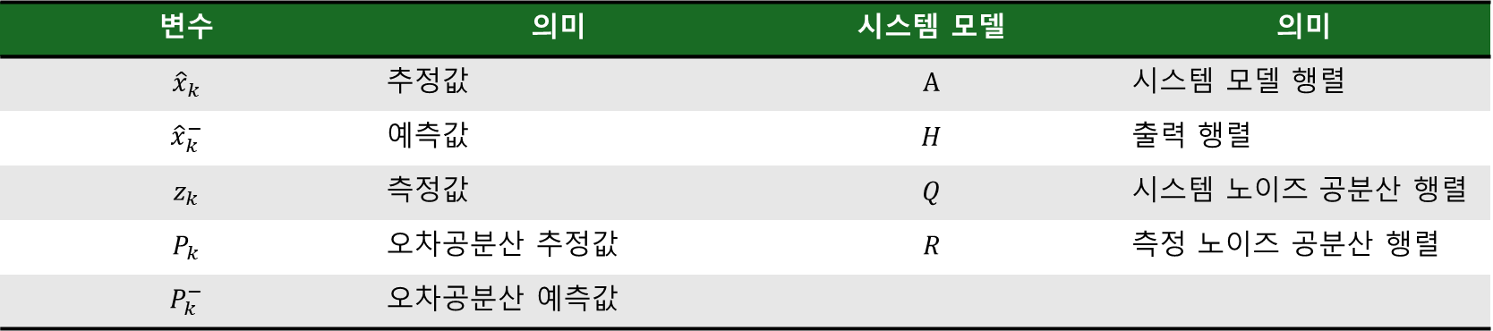
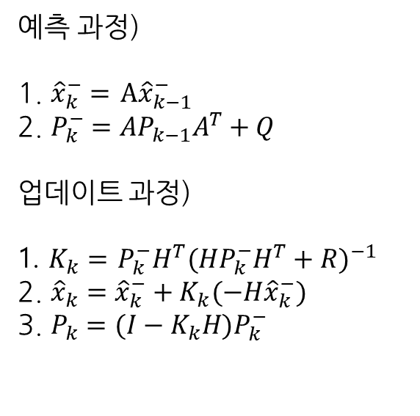
이론
예측 과정)
1. ${\hat{x}}_{k}^{−}=$ $A{\hat{x}}_{k−1}^{−}$
2. $P_{k}^{−}=AP_{k−1}A^{T}+Q$
업데이트 과정)
1. $K_{k}=$ ${P_{k}^{−}H^{T}(HP_{k}^{−}H^{T}+R)}^{−1}$
2. ${\hat{x}}_{k}={\hat{x}}_{k}^{−}+K_{k}(−H{\hat{x}}_{k}^{−})$
3. $P_{k}=(I−K_{k}H)P_{k}^{−}$
: 시스템 모델을 통해 현재값 예측
: 오차 공분산 예측
: Kalman Gain 계산
: 추정값 계산(출력)
: 오차 공분산 추정
변수 | 의미 | 시스템 모델 | 의미
$${\hat{x}}_{k}$$ | 추정값 | $$A$$ | 시스템 모델 행렬
$${\hat{x}}_{k}^{−}$$ | 예측값 | $$H$$ | 출력 행렬
$$z_{k}$$ | 측정값 | $$Q$$ | 시스템 노이즈 공분산 행렬
$$P_{k}$$ | 오차공분산 추정값 | $$R$$ | 측정 노이즈 공분산 행렬
$$P_{k}^{−}$$ | 오차공분산 예측값

Slide 3
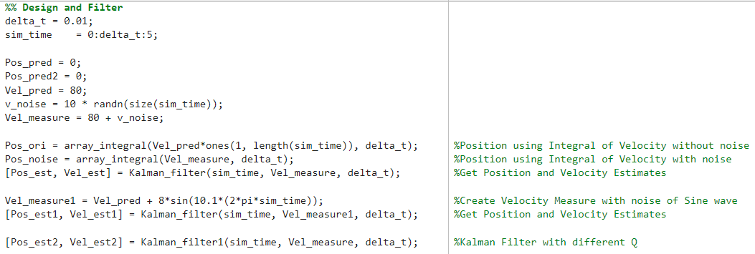
코드 설명
시스템을 디자인하고, 신호를 생성하고 칼만 필터링을 수행하는 코드이다.
노이즈가 난수인 경우와, 사인파인 경우 두 가지로 실행해보았다. 또한, 시스템 노이즈 공분산 Q를 바꾼 칼만 필터를 정의하여 필터링을 수행해보았다.
칼만 필터로 획득한 위치 추정값과 측정된 속도를 적분하여 얻은 위치를 비교하도록 하였다. 적분은 array_integral 함수를 정의하여 사용하였다.

Slide 4
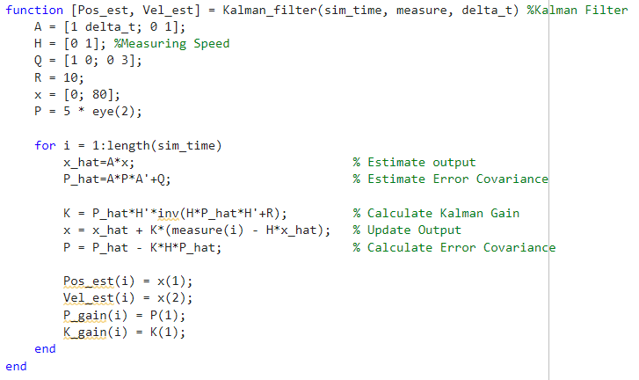
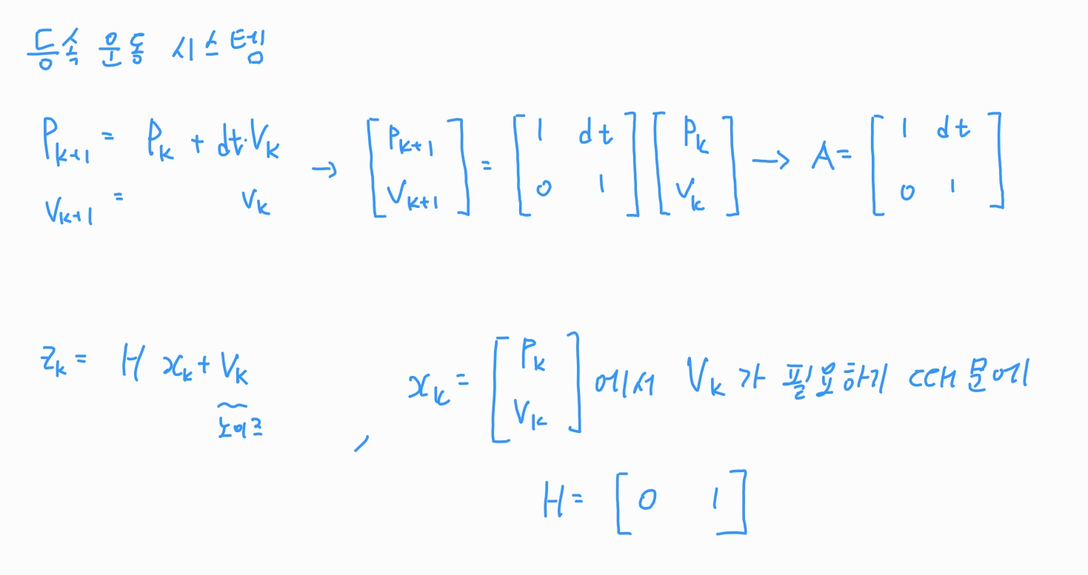
코드 설명
Kalman Filter를 수행하는 코드이다. 시스템 행렬 A, 출력 행렬 H를 정의하였다.

Slide 5
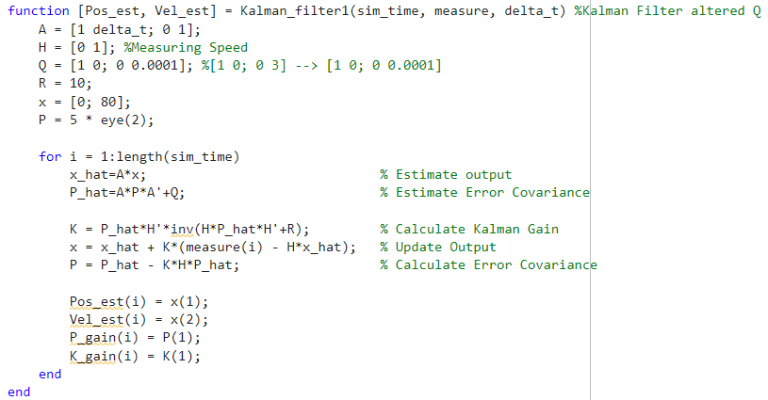
코드 설명
시스템 노이즈 공분산 Q를 수정한 칼만 필터이다. Q가 기존 [1 0; 0 3]에서 [1 0; 0 0.0001]로 수정이 되었다.

Slide 6
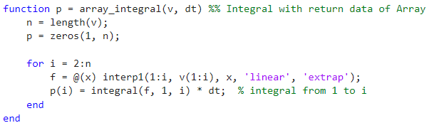
코드 설명
측정하는 값이 Velocity이기 때문에 Position을 구하기 위해 적분을 하는 함수이다.
t = 0~0.01, 0~0.02, 0~0.03 … 의 Velocity를 적분한 결과를 배열로 반환한다.

Slide 7
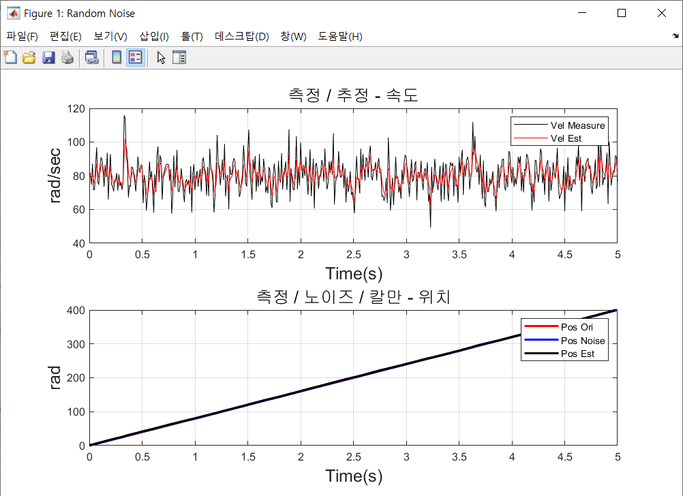
결과
Kalman Filter를 수행하여 추정한 속도가 위의 그래프, 추정한 위치가 아래 그래프에 표시되어 있다.
센서노이즈에 의한 영향이 상대적으로 많이 줄은 것을 확인할 수 있다.
위치의 경우 속도가 80일 때 적분한 결과를 Pos Ori, 80+노이즈일 때 적분한 결과를 Pos Noise, 칼만 추정값을 Pos Est로 표현하였다. 칼만 필터 추정값이 직접 적분한 결과와 굉장히 밀접한 것을 확인할 수 있다.

Slide 8
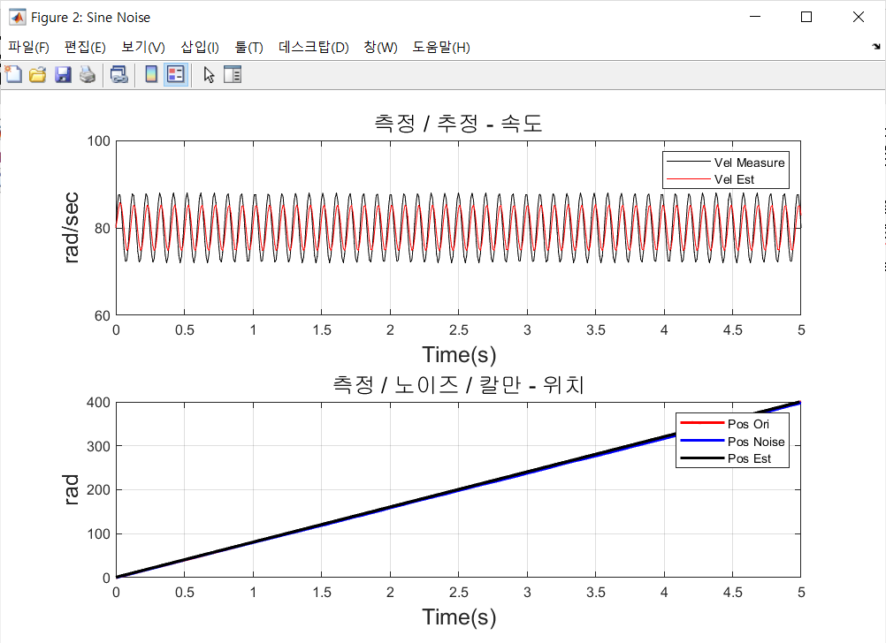
결과
측정된 속도가 노이즈에 의해 사인파의 형태일 때의 경우이다.
속도 추정값이 측정값을 잘 표현하고, 이에 의한 위치 추정값도 적분에 의한 결과와 거의 동일함을 확인할 수 있다.

Slide 9
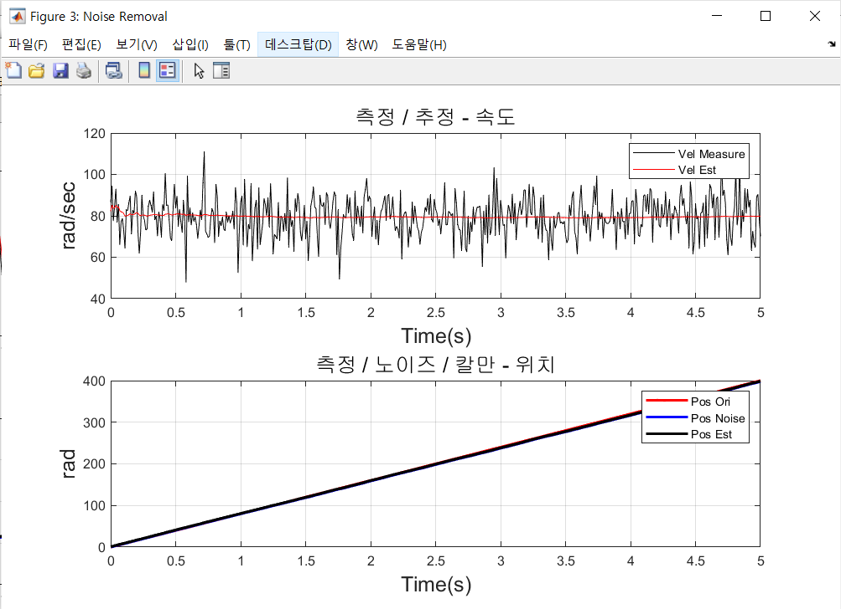
결과
시스템 노이즈 공분산을 [1 0; 0 0.0001]
로 수정했을 때 센서 노이즈가 거의 제거되어, 속도 추정값이 거의 80에 수렴하는 것을 확인할 수 있다. 측정하고자 하는 속도가 등속도이기 때문에 가능했던 결과라 판단이 된다. 초반에는 노이즈에 의해 추정값이 불안정 했지만 시간이 흐르면서 오차 공분산이 지속적으로 업데이트 되면서 공분산의 크기가 줄고, 그로 인해 칼만게인의 영향이 줄어 예측값이 추정값에 큰 역할을 주어 추정값이 수렴하게 되었다.
이처럼, 시스템 설계를 적절히 하면 칼만 필터의 성능이 더욱 좋아지는 것을 확인할 수 있다.

